Slide 1
Prosecco Millesimato Brut D.O.C.
1 Glass
Gambero Rosso Guide
3 Grapes
Bibenda Guide

Slide 2
Sauvignon Blanc «Turranio» D.O.C.
2 Glasses
Gambero Rosso Guide
3 Grapes
Bibenda Guide
3 T
Ais Vitae

Slide 3
Merlot «Campo Camino» D.O.C.
1 Glass
Gambero Rosso Guide
88 points
Veronelli Guide
3 Grapes
Bibenda Guide
3 T
Ais Vitae

Slide 4
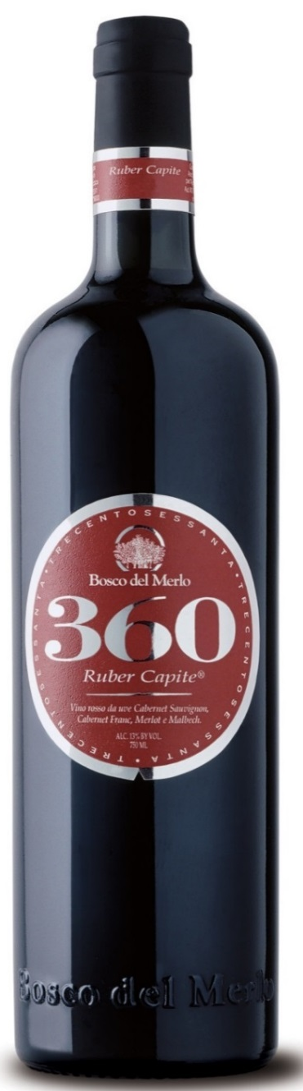
360 Ruber Capite
2 Red Glasses
Gambero Rosso Guide
90 Points
Veronelli Guide
4 Grapes
Bibenda Guide

